Slide 1
APLICAÇÃO DA COMPUTAÇÃO GRÁFICA POR MEIO DA ELABORAÇÃO DE MAQUETES DIGITAIS UTILIZANDO SKETCHUP
Guilherme Augusto Astolfi Silvestre RA: 161024173

Slide 2
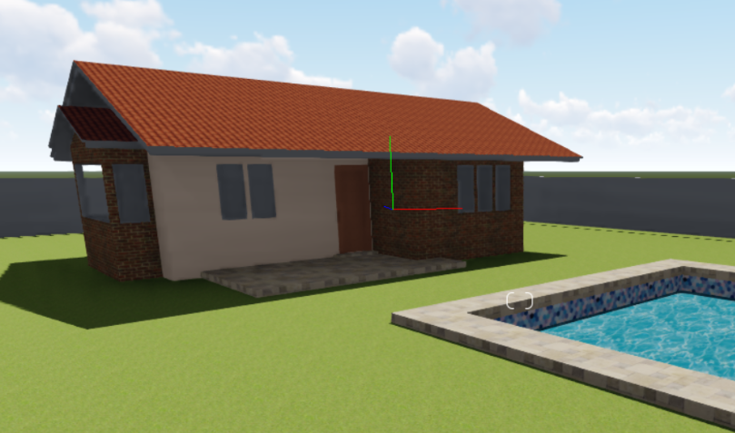
Maquete Digital / Maquete Eletrônica
Maquete Digital é uma técnica difundida na arquitetura e na engenharia para produção de um artefato digital de uma edificação, preservando suas dimensões e características.
Maquete Digital
Fonte: Produzido pelo autor

Slide 3
Justificativa
Maior agilidade e precisão no planejamento de reformas na edificação.
Utilização para sistemas de geolocalização dentro da Universidade.
Trabalho inspira interessados na área da Computação Gráfica.

Slide 4
Computação Gráfica
A Computação Gráfica é a área da Ciência da Computação responsável pelo tratamento e criação de imagens tanto bi, quanto tridimensionais usadas por exemplo, para fins artísticos, para a pesquisa científica, e, nas indústrias, para projetar, testar e anunciar produtos.

Slide 5
Evolução da Computação Gráfica
Década de 50 - Criação do Whirlwind I pelo MIT, primeiro computador com interface gráfica interativa.
Década de 60 - Disseminação da tecnologia CAD nas indústrias e nos projetos de engenharia, arquitetura e design.
Década de 70 - Técnicas de Computação Gráfica na Indústria Cinematográfica.

Slide 6
Evolução da Computação Gráfica
Década de 80 - Barateamento do hardware e difusão animações digitais em terceira dimensão.
Década de 90 - Indústria de software se aprimora, popularização de programas com interface gráfica amigável, crescimento da indústria de jogos eletrônicos.

Slide 7
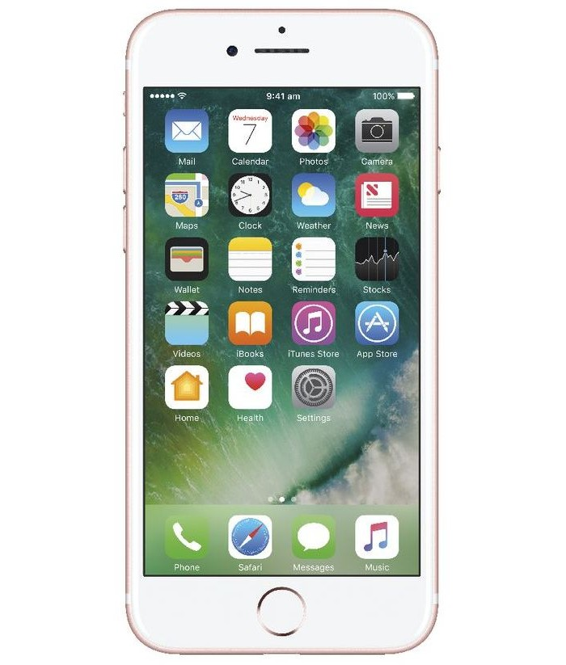
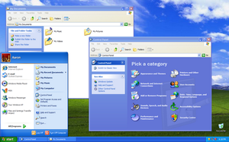
Características da Computação Gráfica
Estabelece a interação visual entre aplicação-usuário caracterizando uma experiência mais agradável, empírica e intuitiva.
Interface gráfica
do usuário
(GUI)

Slide 8
Características da Computação Gráfica
Cria arte e entretenimento.

Slide 9
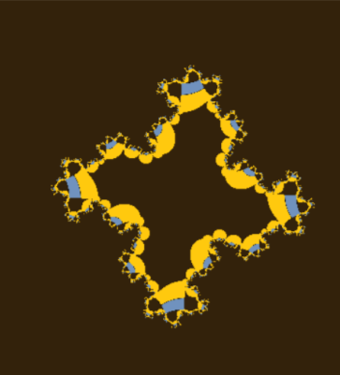
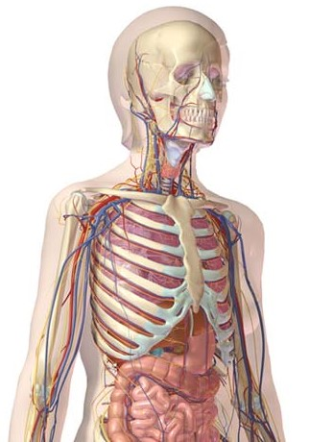
Características da Computação Gráfica
Traduz informações complexas em conhecimento acessível.

Slide 10
Softwares CAD (Computer Aided Design)
Computer Aided Design traduz-se para “Desenho com Auxílio do Computador”.
Cálculos de forma dinâmica, agilidade na criação de objetos semi-prontos, consistência nas deformações e nas dimensões, etc..
Podemos destacar: Blender, 3ds Max, Autodesk Maya, AutoCAD, SketchUp entre outros.

Slide 11
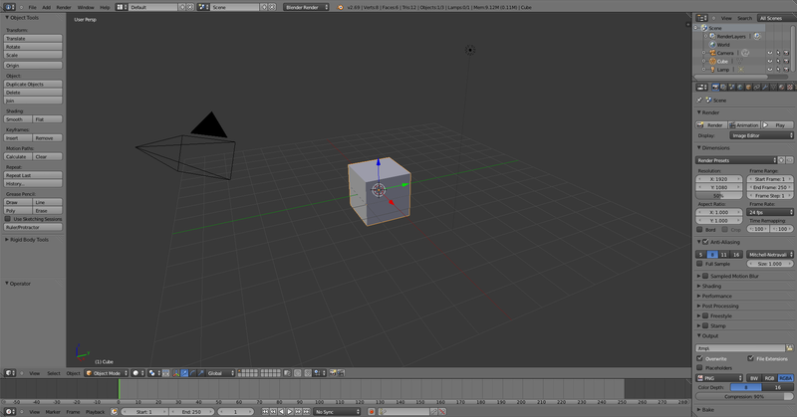
Software Blender.
Fonte: Produzido pelo autor

Slide 12
Sketchup
O Sketchup é um dos software de modelagem 3D mais populares do mundo. Foi desenvolvido e liberado no ano 2000 pela empresa At Last Software como uma ferramenta de criação 3D de fácil manuseio.
Anos mais tarde a Google adquiriu o programa (2006) e trouxe melhoria aos longos dos anos para o software.
Atualmente (desde 2012) o Sketchup é de propriedade da empresa californiana Trimble Navigation.

Slide 13
Sketchup - Vantagens
Sketchup é um software CAD e BIM (Building Information Modeling)
Curva rápida de aprendizagem, simples e intuitivo.
Software muito presente no mercado de trabalho.
Warehouse - Biblioteca que disponibiliza gratuitamente modelos em 3D.
Extension Warehouse - Biblioteca que disponibiliza plugins.
Possui versão gratuita.
Compatibilidade com os maiores softwares CAD.

Slide 14
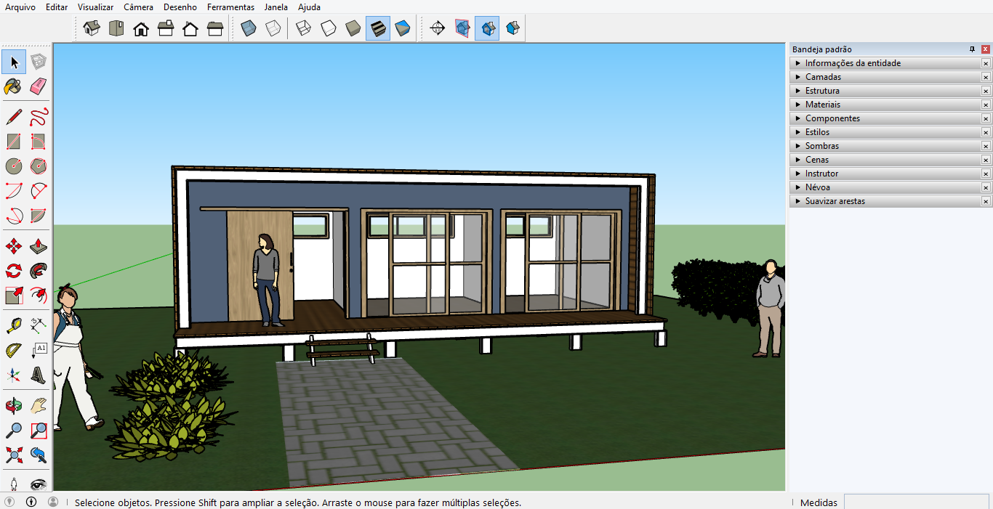
Software SketchUp.
Fonte: Produzido pelo autor

Slide 15
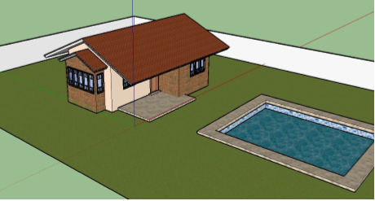
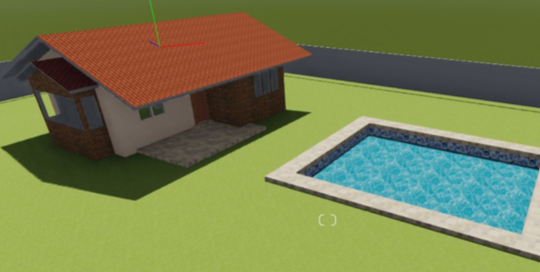
Renderização - Lumion 3D
Renderizar é o processo de combinar um material bruto digital, a recursos incorporados ao software renderizador.

Slide 16
Publicação
A maquete digital construída ao longo do projeto está disponível para ser baixada de forma gratuita através do domínio:
https://gofile.io/?c=oN41FK

Slide 17
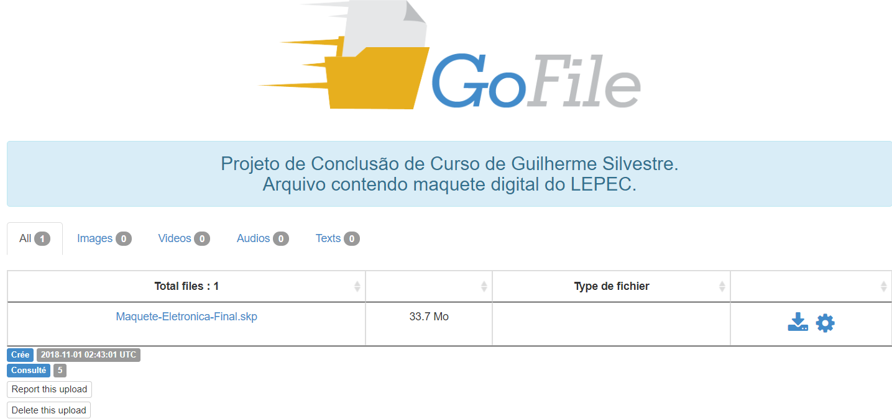
Página de download da Maquete Digital
Fonte: Produzido pelo autor

Slide 18
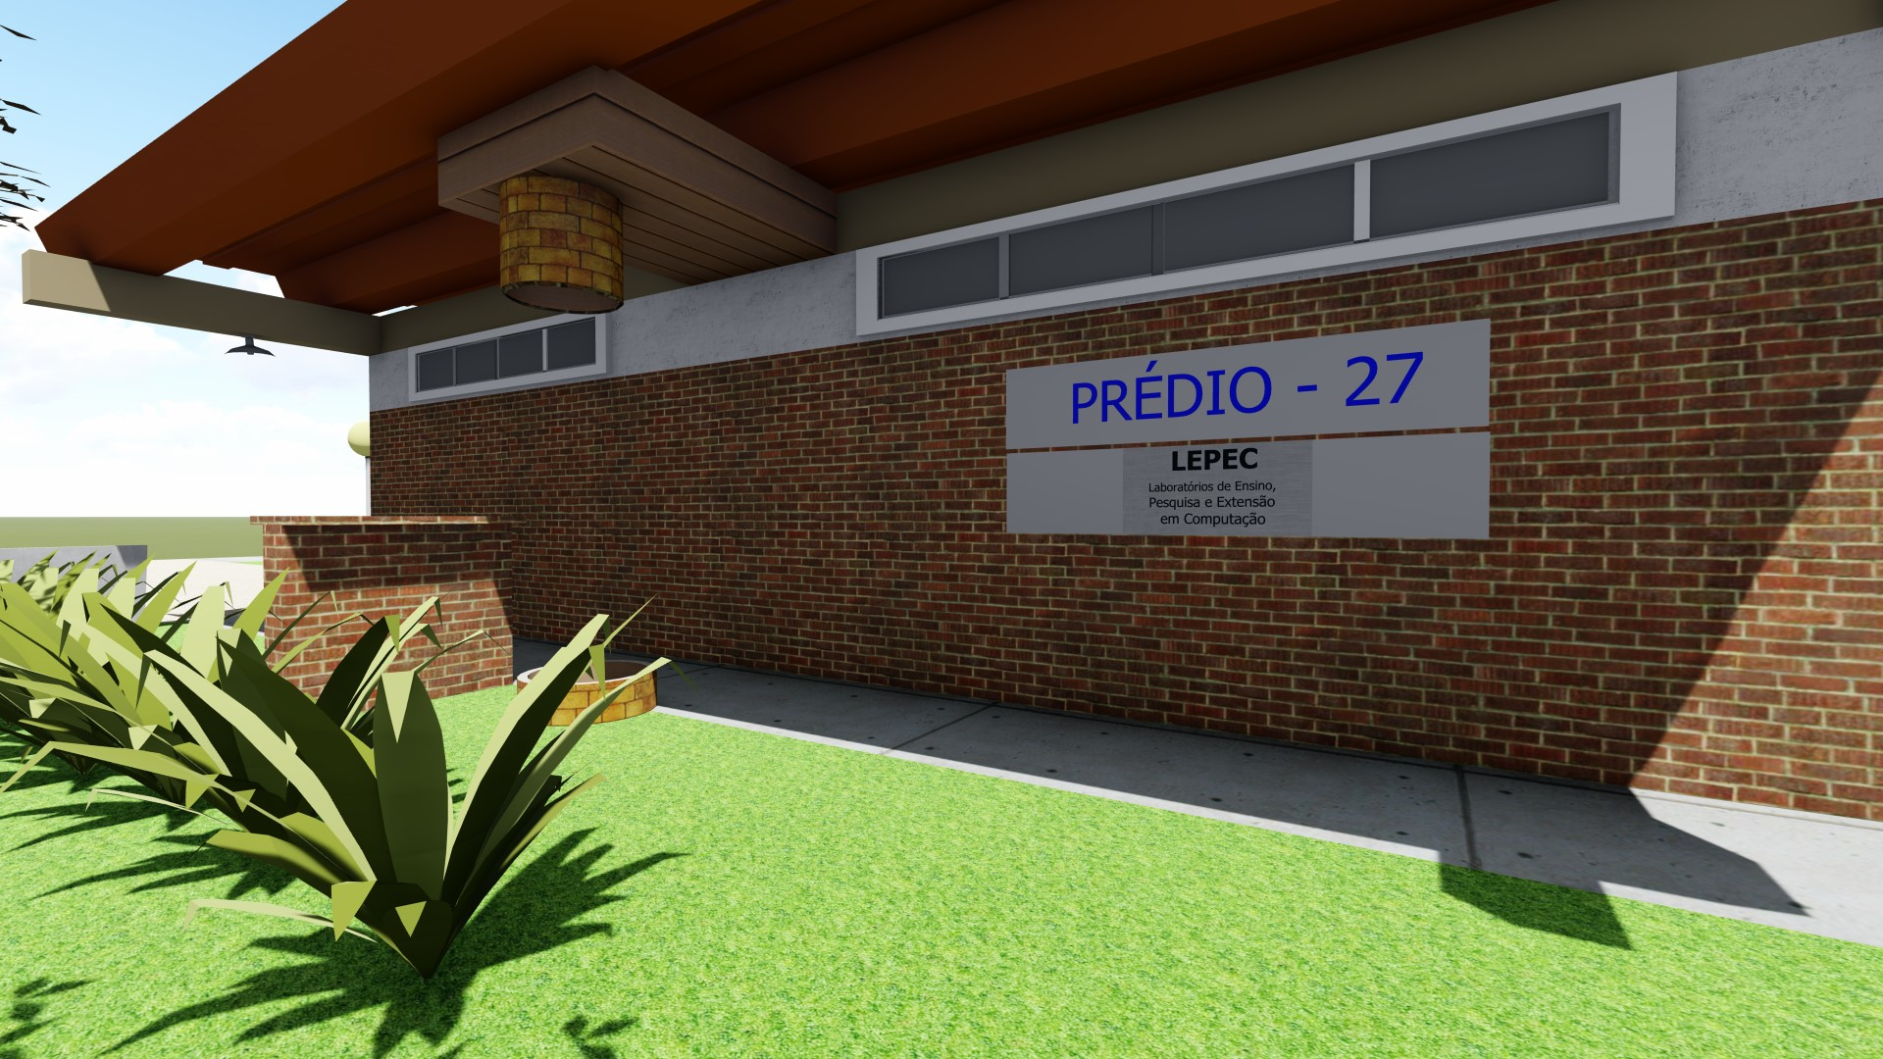
Maquete Digital finalizada e renderizada

Slide 19
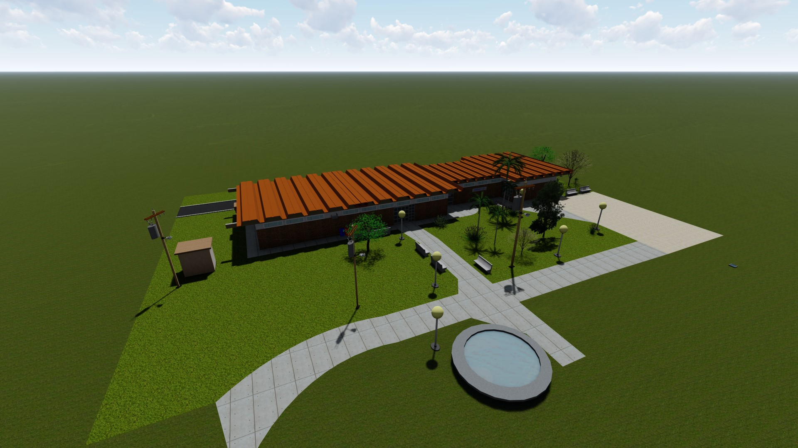
Maquete Digital finalizada e renderizada

Slide 20
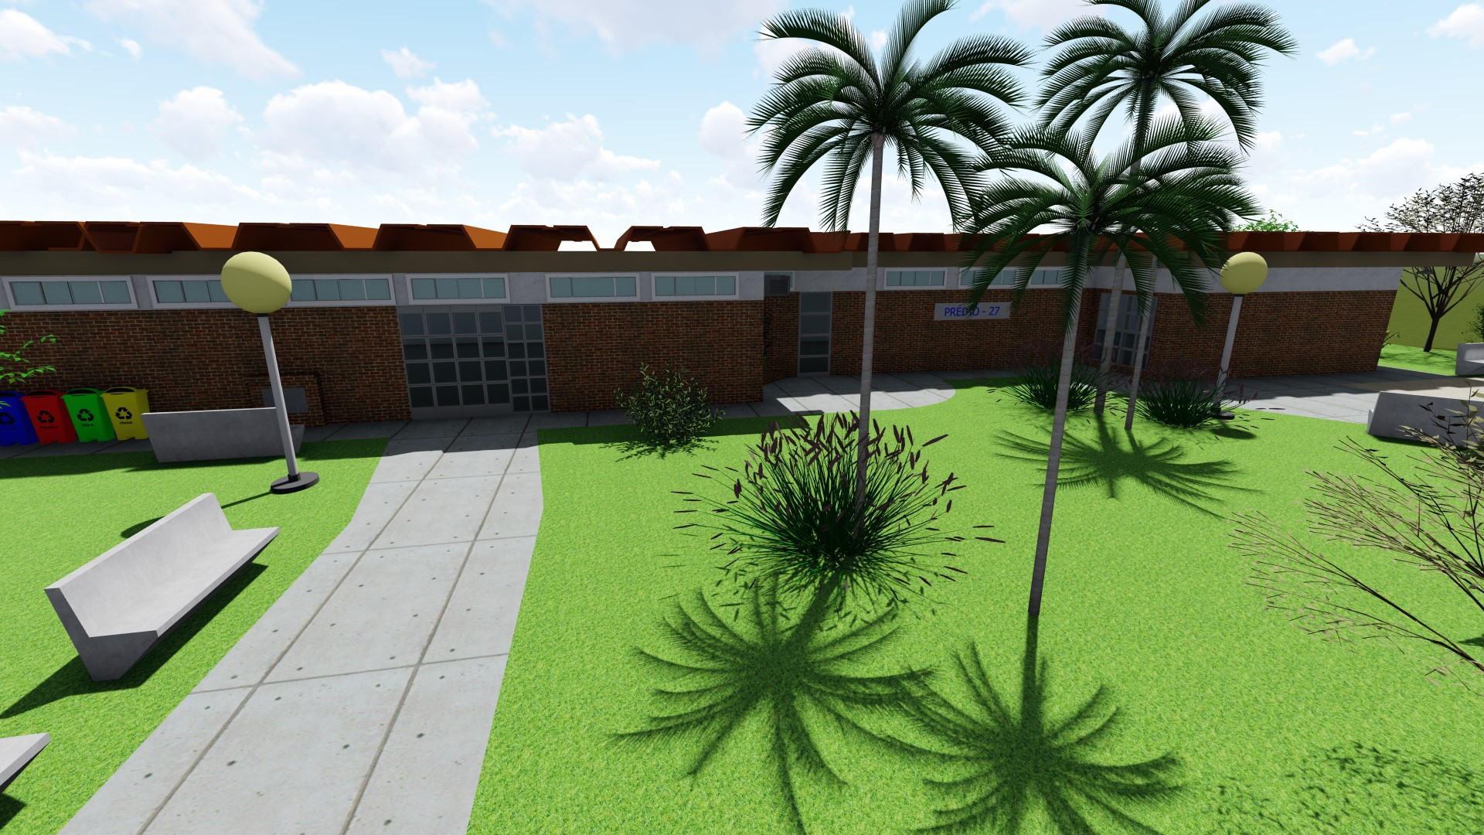
Maquete Digital finalizada e renderizada

Slide 21
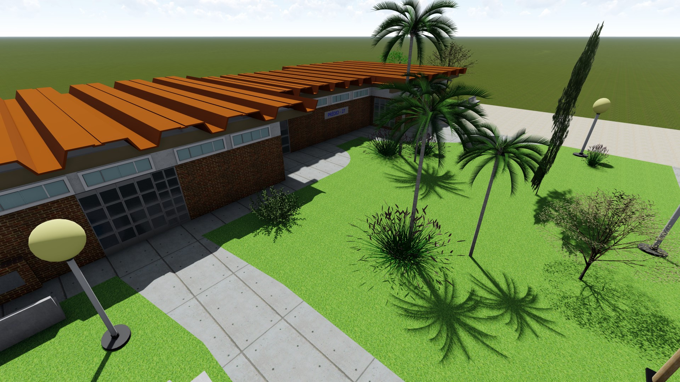
Maquete Digital finalizada e renderizada

Slide 22
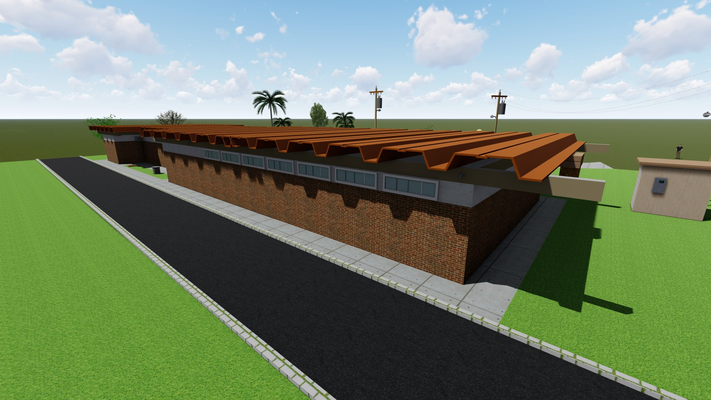
Maquete Digital finalizada e renderizada

Slide 23
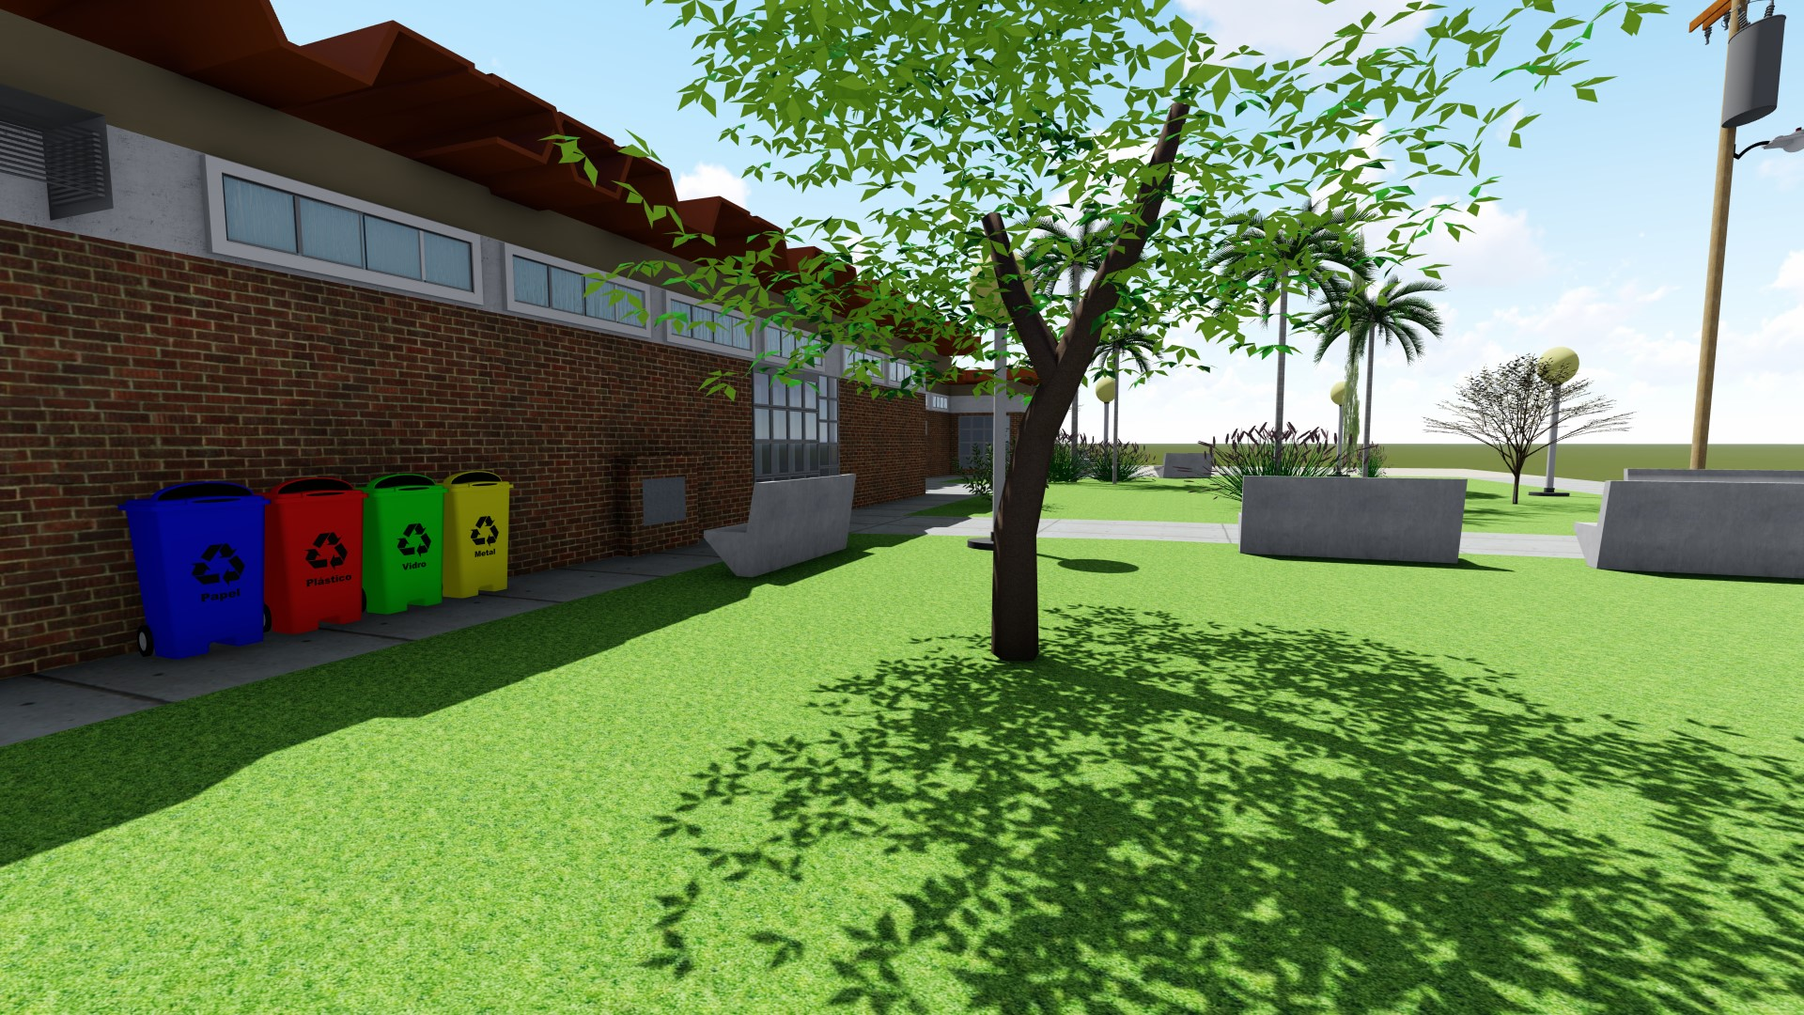
Maquete Digital finalizada e renderizada

Slide 24
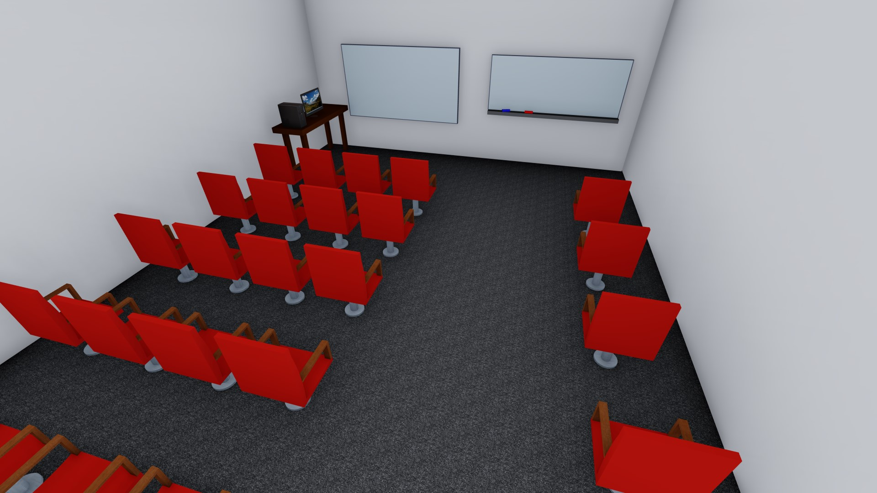
Maquete Digital finalizada e renderizada

Slide 25
Conclusão
O trabalho viabilizou e disponibilizou um projeto virtual de um edifício público, com riqueza e consistência suficientemente satisfatória para ser utilizado em momentos de planejamento de estruturação e organização no Câmpus.
Além disso, o projeto serve como objeto motivador e incentiva o estudo e a prática da Computação Gráfica.

Slide 26
Referências
GOMES, Jonas; VELHO, Luiz. ​Fundamentos da Computação gráfica. Rio de Janeiro: IMPA, 2008.
AZEVEDO, Eduardo; CONCI, Aura. ​Computação gráfica: geração de imagens. 8. ed. Rio de Janeiro, RJ: Campus, 2003.
McCULLOUGH, M. ​Abstracting craft: the practiced digital hand. Cambridge: The MIT Press, 1996.
COMPUTAÇÃO GRÁFICA E SUAS DEFINIÇÕES <http://www.alphachannel.net.br/blog/2009/07/computacao-grafica-e-suas-definicoes>. Acessado em 18 de Março de 2018.
Curso SketchUp - Ferramentas & Técnicas desenvolvido pelo professor Jorge Avelar.
02

